Slide 1
Monitora la tua farm di Minecraft con Azure Data Explorer

Slide 3

A Real Life Story

Slide 4
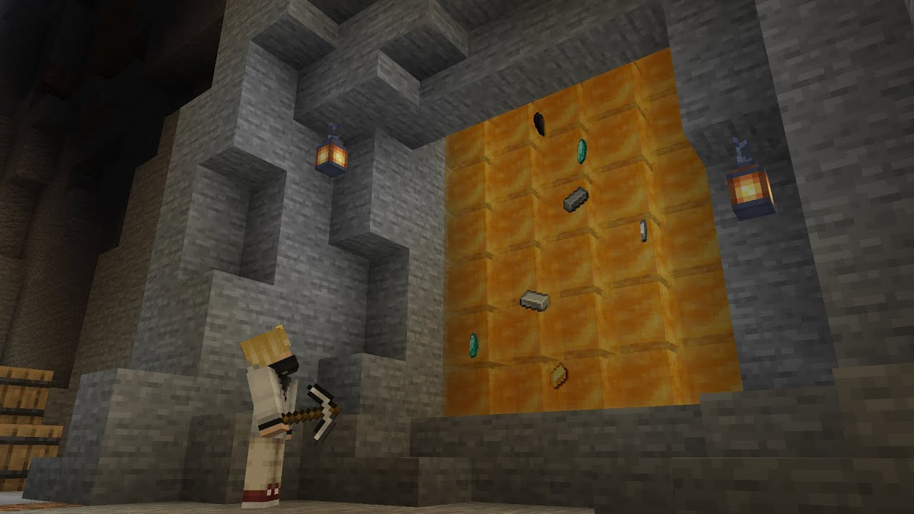
A Real Life Story

Slide 5
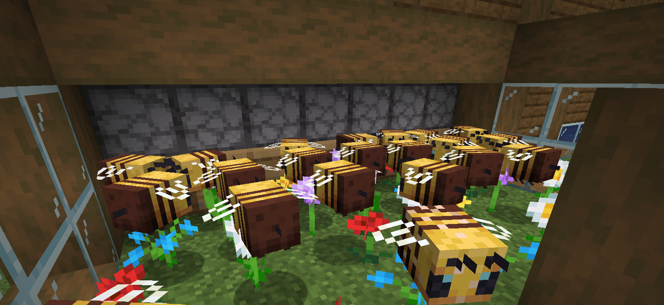
A Real Life Story

Slide 6






A Real Life Story

Slide 7
A Real Life Story
Quanto tempo spendono le api nel proprio alveare?
Tra quanto tempo esaurirò lo spazio per il miele?
Le api hanno una dimora fissa?

Slide 8


A Real Life Story
.jsonl
RCON

Slide 9
A Real Life Story
async Task<SampleDataItem> SampleDataAsync()
{
var day = await client.TimeQueryDayAsync();
var dayTime = await client.TimeQueryDayTimeAsync();
var beehives = await GetBeehivesAsync();
var outputChests = await GetChestsContentsAsync();
return new SampleDataItem(day, dayTime, beehives, outputChests);
}
var timer = new Timer(async _ =>
{
Console.WriteLine("Reading data...");
var sampleData = await collector.SampleDataAsync();
File.AppendAllLines($"day-{sampleData.Day}.jsonl", [
JsonSerializer.Serialize(new { sampleData.Day, sampleData.DayTime, Type = "OutputChests", Data = sampleData.OutputChests }),
JsonSerializer.Serialize(new { sampleData.Day, sampleData.DayTime, Type = "Beehives", Data = sampleData.Beehives }),
]);
}, null, TimeSpan.Zero, TimeSpan.FromSeconds(5));

Slide 10
A Real Life Story
{"Day":40,"DayTime":428,"Type":"OutputChests","Data":[[],[],[],[],[],[],[],[],[],[],[],[{"Slot":0,"id":"minecraft:honey_block","Count":64},{"Slot":1,"id":"minecraft:honey_block","Count":64},{"Slot":2,"id":"minecraft:honey_block","Count":17}],[],[],[],[],[],[],[],[],[],[],[],[],[],[],[],[],[],[],[],[],[],[],[],[],[],[],[],[],[],[],[],[],[],[],[],[]]}
{"Day":40,"DayTime":428,"Type":"Beehives","Data":[{"Bees":[{"TicksInHive":481,"EntityData":{"Attributes":[{"Base":48,"Modifiers":[{"Operation":1,"UUID":[-677666685,-1972092740,-1499300242,59951531],"Amount":0.021267192,"Name":"Random spawn bonus"}],"Name":"minecraft:generic.follow_range"},{"Base":0.3,"Modifiers":null,"Name":"minecraft:generic.movement_speed"}]}},{"TicksInHive":382,"EntityData":{"Attributes":[{"Base":48,"Modifiers":[{"Operation":1,"UUID":[-1289509923,-525185133,-1405974367,-370337279],"Amount":0.051070083,"Name":"Random spawn bonus"}],"Name":"minecraft:generic.follow_range"},{"Base":0.3,"Modifiers":null,"Name":"minecraft:generic.movement_speed"}]}}]},{"Bees":[{"TicksInHive":499,"EntityData":{"Attributes":[{"Base":48,"Modifiers":[{"Operation":1,"UUID":[549663717,1511737572,-1728276919,-1347919532],"Amount":-0.08425045,"Name":"Random spawn bonus"}],"Name":"minecraft:generic.follow_range"},{"Base":0.3,"Modifiers":null,"Name":"minecraft:generic.movement_speed"}]}},{"TicksInHive":494,"EntityData":{"Attributes":[{"Base":48,"Modifiers":[{"Operation":1,"UUID":[-1254433216,1652508928,-1391806683,-1742753251],"Amount":-0.0009832926,"Name":"Random spawn bonus"}],"Name":"minecraft:generic.follow_range"},{"Base":0.3,"Modifiers":null,"Name":"minecraft:generic.movement_speed"}]}},{"TicksInHive":435,"EntityData":{"Attributes":[{"Base":48,"Modifiers":[{"Operation":1,"UUID":[-766511703,360467320,-1686136457,710167439],"Amount":0.077570975,"Name":"Random spawn bonus"}],"Name":"minecraft:generic.follow_range"},{"Base":0.3,"Modifiers":null,"Name":"minecraft:generic.movement_speed"}]}}]},{"Bees":[{"TicksInHive":442,"EntityData":{"Attributes":[{"Base":48,"Modifiers":[{"Operation":1,"UUID":[1414183203,-600161118,-1853165412,-1011782503],"Amount":0.019186005,"Name":"Random spawn bonus"}],"Name":"minecraft:generic.follow_range"},{"Base":0.3,"Modifiers":null,"Name":"minecraft:generic.movement_speed"}]}}]},{"Bees":[{"TicksInHive":475,"EntityData":{"Attributes":[{"Base":48,"Modifiers":[{"Operation":1,"UUID":[-932296066,1913995519,-1783415465,1928982629],"Amount":-0.014792211,"Name":"Random spawn bonus"}],"Name":"minecraft:generic.follow_range"},{"Base":0.3,"Modifiers":null,"Name":"minecraft:generic.movement_speed"}]}},{"TicksInHive":471,"EntityData":{"Attributes":[{"Base":48,"Modifiers":[{"Operation":1,"UUID":[-1534697145,-419213640,-1671080197,1774861776],"Amount":-0.0074034343,"Name":"Random spawn bonus"}],"Name":"minecraft:generic.follow_range"},{"Base":0.3,"Modifiers":null,"Name":"minecraft:generic.movement_speed"}]}},{"TicksInHive":390,"EntityData":{"Attributes":[{"Base":48,"Modifiers":[{"Operation":1,"UUID":[1962122137,-289979547,-1389281492,-367137004],"Amount":-0.06051512,"Name":"Random spawn bonus"}],"Name":"minecraft:generic.follow_range"},{"Base":0.3,"Modifiers":null,"Name":"minecraft:generic.movement_speed"}]}}]},{"Bees":[{"TicksInHive":503,"EntityData":{"Attributes":[{"Base":48,"Modifiers":[{"Operation":1,"UUID":[-940783886,1447709448,-1767725088,385664109],"Amount":-0.013383434,"Name":"Random spawn bonus"}],"Name":"minecraft:generic.follow_range"},{"Base":0.3,"Modifiers":null,"Name":"minecraft:generic.movement_speed"}]}},{"TicksInHive":364,"EntityData":{"Attributes":[{"Base":48,"Modifiers":[{"Operation":1,"UUID":[379455662,-1215346290,-1696347354,-855400929],"Amount":-0.01707336,"Name":"Random spawn bonus"}],"Name":"minecraft:generic.follow_range"},{"Base":0.3,"Modifiers":null,"Name":"minecraft:generic.movement_speed"}]}}]},{"Bees":[{"TicksInHive":519,"EntityData":{"Attributes":[{"Base":48,"Modifiers":[{"Operation":1,"UUID":[-699739745,-798012115,-1277718758,61184767],"Amount":0.0645359,"Name":"Random spawn bonus"}],"Name":"minecraft:generic.follow_range"},{"Base":0.3,"Modifiers":null,"Name":"minecraft:generic.movement_speed"}]}},{"TicksInHive":500,"EntityData":{"Attributes":[{"Base":48,"Modifiers":[{"Operation":1,"UUID":[230179695,1530480144,-1744421406,1349736889],"Amount":-0.01854032,"Name":"Random spawn bonus"}],"Name":"minecraft:generic.follow_range"},{"Base":0.3,"Modifiers":null,"Name":"minecraft:generic.movement_speed"}]}}]},{"Bees":[{"TicksInHive":512,"EntityData":{"Attributes":[{"Base":48,"Modifiers":[{"Operation":1,"UUID":[-889986075,-561559534,-1540669335,1297470529],"Amount":-0.047952812,"Name":"Random spawn bonus"}],"Name":"minecraft:generic.follow_range"},{"Base":0.3,"Modifiers":null,"Name":"minecraft:generic.movement_speed"}]}}]}]}

Slide 11

A Real Life Story
.jsonl
RCON

Slide 12
Azure Data Explorer

Slide 13
Azure Data Explorer
Servizio di analisi dati veloce
Serivizio totalmente gestito
Analisi in tempo reale di grandi volumi di dati, provenienti da applicazioni, siti web, dispositivi IoT ecc…

Slide 14
Azure Data Explorer
Features Principali
Fast Data Ingestion
Interactive Data Exploration
Real Time Analytics on Streaming data
Scalability
Integration with other Azure Services

Slide 15
Azure Data Explorer
Quando ha senso utilizzare ADX?
Sliding Window of data
Tante letture
Tanti Insert / Append
Poche Delete
NESSUN Update

Slide 16
Azure Data Explorer
Pricing
ADX Cost + VMs Cluster Cost + Storage Cost
Dev/Test
Free (No SLA)
Standard
$0.11/core per hour
Varies on VM Size
$0.126/hour for the smallest VM
Varies by usage
More info on https://azure.microsoft.com/en-us/pricing/details/data-explorer/

Slide 17
Azure Data Explorer
Organizzazione dei dati
Simile ai database relazionali (ex: SqlServer)
Cluster
Database
Table
Schema

Slide 18
Azure Data Explorer
Organizzazione dei dati – Differenze rispetto ai RDMS
No Primary Key
No Unique Keys
No Foreign Keys
Columnstore Indexes
Data Sharding
(Extents)

Slide 19
Azure Data Explorer
Nome | Cognome | Data di Nascita | Sesso
Giovanni | Rossi | 15/03/1987 | M
Sofia | Bianchi | 22/07/1995 | F
Marco | Esposito | 10/11/1980 | M
Laura | Romano | 05/09/1990 | F
Luca | Russo | 20/04/1975 | M
Chiara | Colombo | 18/06/1988 | F
Matteo | Moretti | 30/12/1978 | M
Alessia | Ferrari | 08/02/1992 | F
Federico | Conti | 25/10/1983 | M
Martina | Marini | 12/07/1998 | F
Giovanni....Rossi.......15/03/1987..MSofia.......Bianchi.....22/07/1995..FMarco.......Esposito....10/11/1980..MLaura.......Romano......05/09/1990..FLuca........Russo.......20/04/1975..MChiara......Colombo.....18/06/1988..FMatteo......Moretti.....30/12/1978..MAlessia.....Ferrari.....08/02/1992..FFederico....Conti.......25/10/1983..MMartina.....Marini......12/07/1998..F

Slide 20
Azure Data Explorer
Nome | Cognome | Data di Nascita | Sesso
Giovanni | Rossi | 15/03/1987 | M
Sofia | Bianchi | 22/07/1995 | F
Marco | Esposito | 10/11/1980 | M
Laura | Romano | 05/09/1990 | F
Luca | Russo | 20/04/1975 | M
Chiara | Colombo | 18/06/1988 | F
Matteo | Moretti | 30/12/1978 | M
Alessia | Ferrari | 08/02/1992 | F
Federico | Conti | 25/10/1983 | M
Martina | Marini | 12/07/1998 | F
Giovanni....Sofia.......Marco.......Laura.......Luca........Chiara......Matteo......Alessia.....Federico....Martina.....Rossi.......Bianchi.....Esposito....Romano......Russo.......Colombo.....Moretti.....Ferrari.....Conti.......Marini......15/03/1987..22/07/1995..10/11/1980..05/09/1990..20/04/1975..18/06/1988..30/12/1978..08/02/1992..25/10/1983..12/07/1998..MFMFMFMFMF

Slide 21

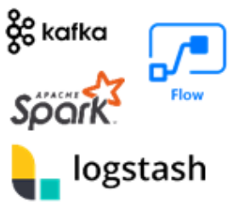

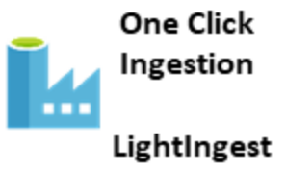
Azure Data Explorer
Data Ingestion
SDK
Connectors
& Plugins
ADX
Managed Pipelines
Other Tools

Slide 22
Azure Data Explorer
Dietro le quinte
Bla | Bla | Bla
Bla | Bla | Bla
Bla | Bla | Bla
Bla | Bla | Bla
Bla | Bla | Bla
Bla | Bla | Bla
Bla | Bla | Bla
Bla | Bla | Bla
Bla | Bla | Bla
Bla | Bla | Bla
Bla | Bla | Bla
Bla | Bla | Bla
Bla | Bla | Bla
Bla | Bla | Bla
Bla | Bla | Bla
Bla | Bla | Bla

Slide 23
Azure Data Explorer
Dietro le quinte
Bla | Bla | Bla
Bla | Bla | Bla
Bla | Bla | Bla
Bla | Bla | Bla
I dati delle tabelle sono divisi in extents (aka shards, partizioni, …)
Bla | Bla | Bla
Bla | Bla | Bla
Bla | Bla | Bla
Bla | Bla | Bla
Bla | Bla | Bla
Bla | Bla | Bla
Bla | Bla | Bla
Bla | Bla | Bla
Bla | Bla | Bla
Bla | Bla | Bla
Bla | Bla | Bla
Bla | Bla | Bla

Slide 24
Azure Data Explorer
Dietro le quinte
Bla | Bla | Bla
Bla | Bla | Bla
Bla | Bla | Bla
Bla | Bla | Bla
I dati delle tabelle sono divisi in extents (aka shards, partizioni, …)
Bla | Bla | Bla
Bla | Bla | Bla
Bla | Bla | Bla
Bla | Bla | Bla
Un extent è una mini-tabella che contiene dati e metadati.
Un extent non può mai essere modificato, ma può essere cancellato
I dati sono organizzati in colonne
Bla | Bla | Bla
Bla | Bla | Bla
Bla | Bla | Bla
Bla | Bla | Bla
Bla | Bla | Bla
Bla | Bla | Bla
Bla | Bla | Bla
Bla | Bla | Bla

Slide 25
Azure Data Explorer
Dietro le quinte
Bla | Bla | Bla
Bla | Bla | Bla
Bla | Bla | Bla
Bla | Bla | Bla
I dati delle tabelle sono divisi in extents (aka shards, partizioni, …)
Bla | Bla | Bla
Bla | Bla | Bla
Bla | Bla | Bla
Bla | Bla | Bla
Un extent è una mini-tabella che contiene dati e metadati.
Un extent non può mai essere modificato, ma può essere cancellato
I dati sono organizzati in colonne
Bla | Bla | Bla
Bla | Bla | Bla
Bla | Bla | Bla
Bla | Bla | Bla
Bla | Bla | Bla
Bla | Bla | Bla
Extent più piccoli possono essere uniti in extent più grandi
Bla | Bla | Bla
Bla | Bla | Bla

Slide 26
Azure Data Explorer
Dietro le quinte
Bla | Bla | Bla
Bla | Bla | Bla
Bla | Bla | Bla
Bla | Bla | Bla
Gli extent sono creati durante le operazioni di inserimento
Un extent è unito ad altri
Shard rebuild
Shard merge
Un extent può essere cancellato con una retention-policy
Bla | Bla | Bla
Bla | Bla | Bla
Bla | Bla | Bla
Bla | Bla | Bla
Bla | Bla | Bla
Bla | Bla | Bla
Bla | Bla | Bla
Bla | Bla | Bla
Bla | Bla | Bla
Bla | Bla | Bla
Bla | Bla | Bla
Bla | Bla | Bla

Slide 27
Azure Data Explorer
Dietro le quinte
Gli shards sono distribuiti tra i nodi del cluster
Node 1
Node 2
Bla | Bla | Bla
Bla | Bla | Bla
Bla | Bla | Bla
Bla | Bla | Bla
Bla | Bla | Bla
Bla | Bla | Bla
Bla | Bla | Bla
Bla | Bla | Bla
Bla | Bla | Bla
Bla | Bla | Bla
Bla | Bla | Bla
Bla | Bla | Bla
Bla | Bla | Bla
Bla | Bla | Bla
Bla | Bla | Bla
Bla | Bla | Bla

Slide 28
Azure Data Explorer
Una “semplice query” nel cluster
Logs
| where Timestamp > ago(1h)
Node 1
Node 2
Bla | Bla | Bla
Bla | Bla | Bla
Bla | Bla | Bla
Bla | Bla | Bla
Bla | Bla | Bla
Bla | Bla | Bla
Bla | Bla | Bla
Bla | Bla | Bla
Bla | Bla | Bla
Bla | Bla | Bla
Bla | Bla | Bla
Bla | Bla | Bla
Bla | Bla | Bla
Bla | Bla | Bla
Bla | Bla | Bla
Bla | Bla | Bla
Bla | Bla | Bla
Bla | Bla | Bla
Bla | Bla | Bla
Bla | Bla | Bla
Bla | Bla | Bla
Bla | Bla | Bla

Slide 29
Azure Data Explorer
Una “semplice query” nel cluster
Logs
| where Timestamp > ago(1h)
Node 1
Node 2
Bla | Bla | Bla
Bla | Bla | Bla
Bla | Bla | Bla
Bla | Bla | Bla
Bla | Bla | Bla
Bla | Bla | Bla
Bla | Bla | Bla
Bla | Bla | Bla
Bla | Bla | Bla
Bla | Bla | Bla
Bla | Bla | Bla
Bla | Bla | Bla
Bla | Bla | Bla
Bla | Bla | Bla
Bla | Bla | Bla
Bla | Bla | Bla
Bla | Bla | Bla
Bla | Bla | Bla
Bla | Bla | Bla
Bla | Bla | Bla
Bla | Bla | Bla
Bla | Bla | Bla

Slide 30
Azure Data Explorer
Una “semplice query” nel cluster
Logs
| where Timestamp > ago(1h)
Node 1
Node 2
Bla | Bla | Bla
Bla | Bla | Bla
Bla | Bla | Bla
Bla | Bla | Bla
Bla | Bla | Bla
Bla | Bla | Bla
Bla | Bla | Bla
Bla | Bla | Bla
Bla | Bla | Bla
Bla | Bla | Bla
Bla | Bla | Bla
Bla | Bla | Bla
Bla | Bla | Bla
Bla | Bla | Bla
Bla | Bla | Bla
Bla | Bla | Bla
Bla | Bla | Bla
Bla | Bla | Bla
Bla | Bla | Bla
Bla | Bla | Bla
Bla | Bla | Bla
Bla | Bla | Bla

Slide 31
Azure Data Explorer
Kusto Query Language
Una query Kusto è una richiesta in sola lettura per il processamento dei dati e la produzione di risulati.
La richiesta è effettuata tramite testo, utilizzando un modello di data-flow che è semplice da leggere, scrivere ed automatizzabile.
Le query Kusto sono composte di una o più istruzioni.
Initial Data
Intermediate
Data Set 1
Intermediate
Data Set 2
Intermediate
Data Set n
Result Set

Slide 32
Azure Data Explorer
Kusto Query Language
SQL | KQL
SELECT | project, extend, project-away, project-keep …
WHERE | where, search, …
JOIN | join kind=inner
UNION | union
GROUP BY | summarize
ORDER BY | sort by, order by, top by
TOP, LIMIT | take
More on https://learn.microsoft.com/en-us/azure/data-explorer/kusto/query/

Slide 33
Demo

Slide 34
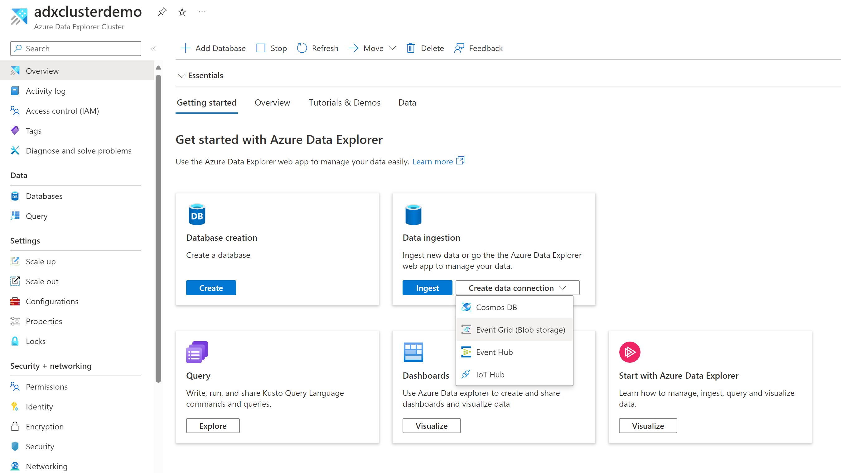

Slide 35
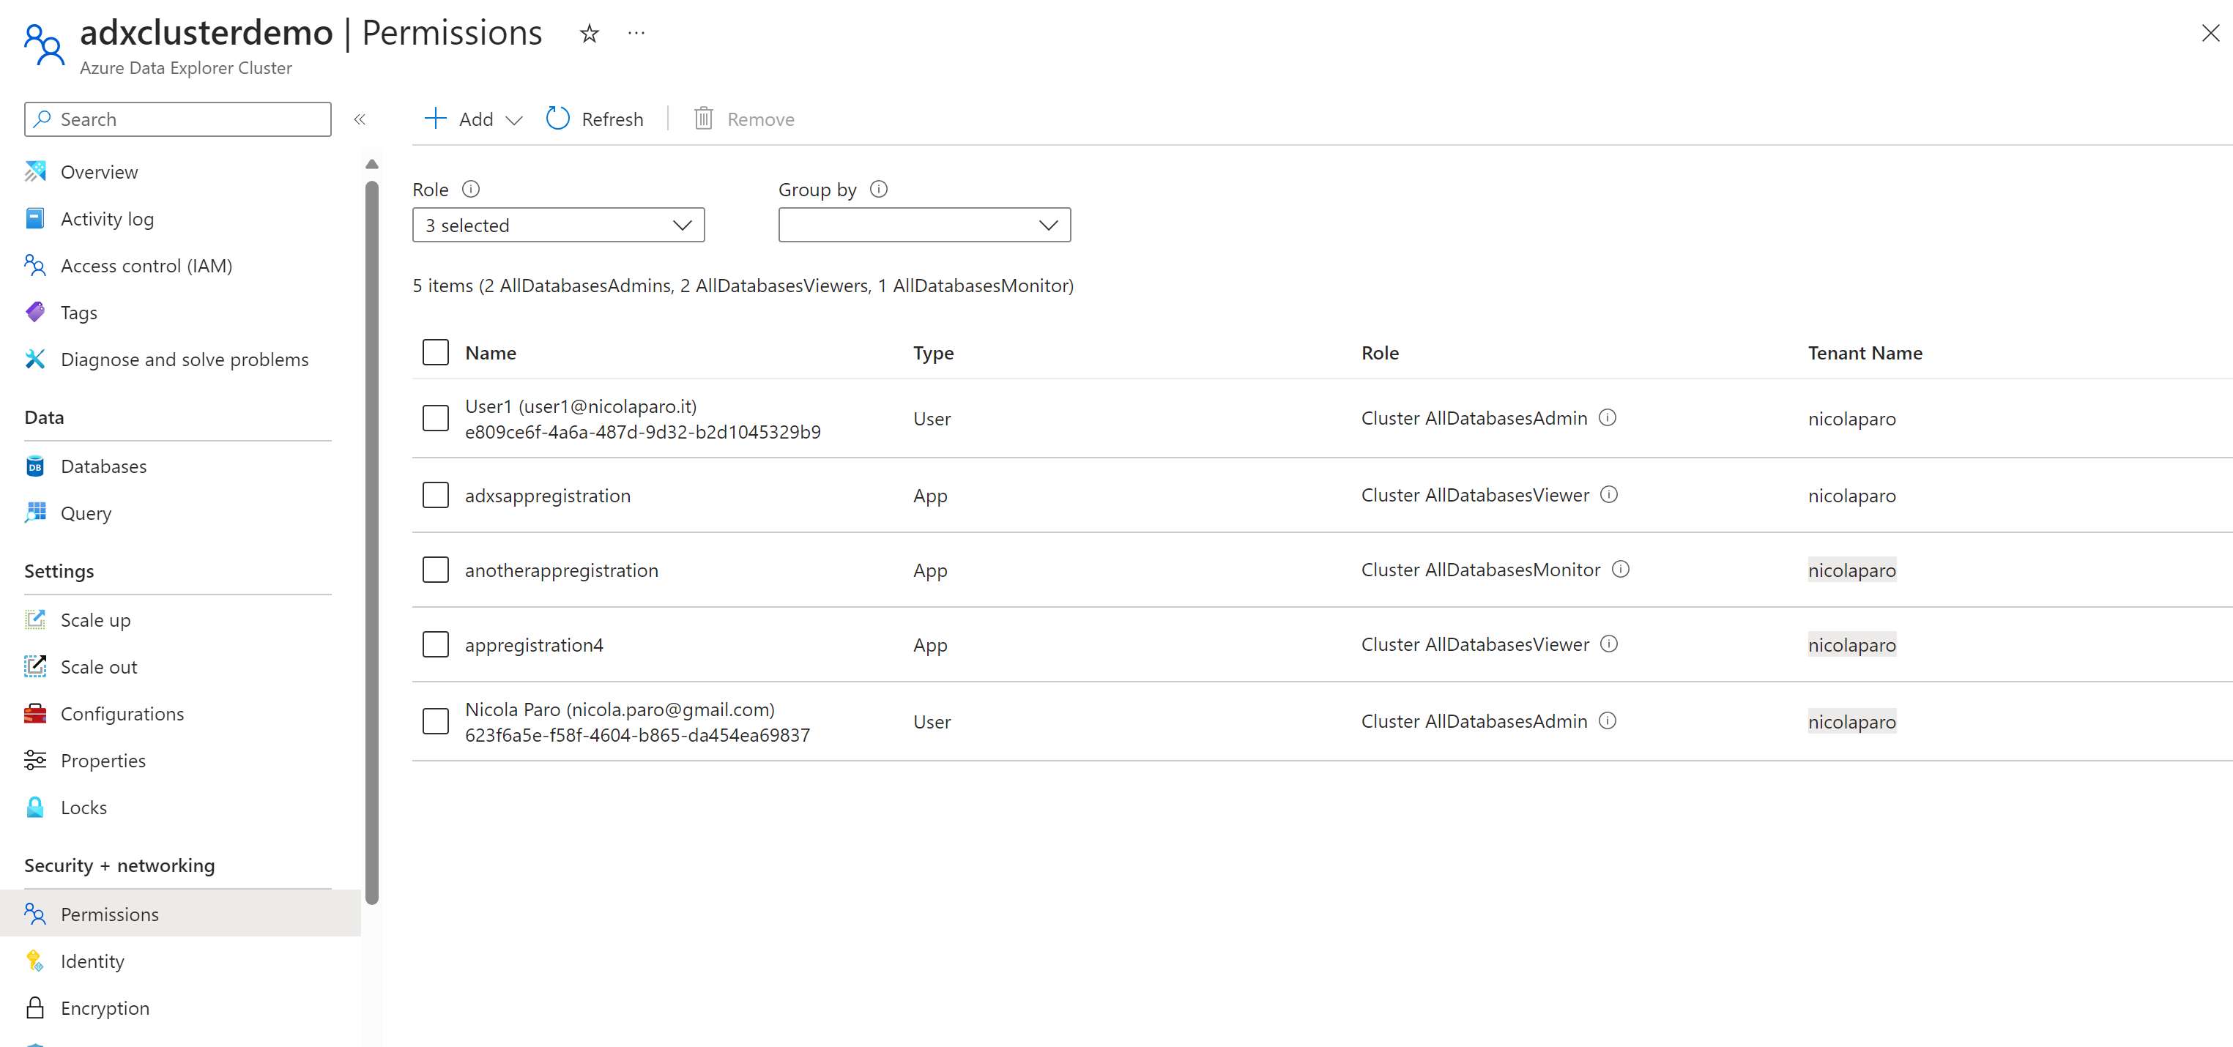

Slide 36
Azure Data Explorer
Update Policies
Una update policy è una comando che aggiunge dati ad una tabella di destinazione Target a partire da una Source Table
Target Table A
bla | bla1
bla | bla1
bla | bla1
Update Policy 1
Source Table
bla | bla1 | bla2
bla | bla1 | bla2
bla | bla1 | bla2
Ingestion
Update Policy 2
Target Table B
bla | bla2
bla | bla2
bla | bla2

Slide 37
Azure Data Explorer
Materialized View
Una Materialized View è una vista aggregate sui dati di una tabella ADX. I dati sono materializzati anche su disco.
Vantaggi nell’adozione delle Materialized View
Performance Improvement
Data Freshness
Cost Reduction

Slide 38
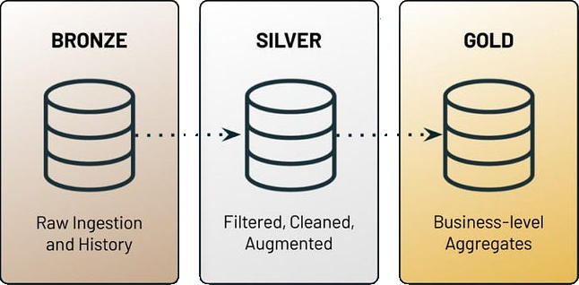
Medallion Architecture

Slide 39
Azure Data Explorer
Update Policy o Materialized View?
Update Policy
Data Transformation
Data Enrichment
Materialized View
Data Aggregation
Bronze Table
bla | bla | bla
bla | bla | bla
bla | bla | bla
Silver Table
bla | bla | bla
bla | bla | bla
bla | bla | bla
Gold Table
bla | bla | bla
bla | bla | bla
bla | bla | bla
Update Policy
Materialized View

Slide 40
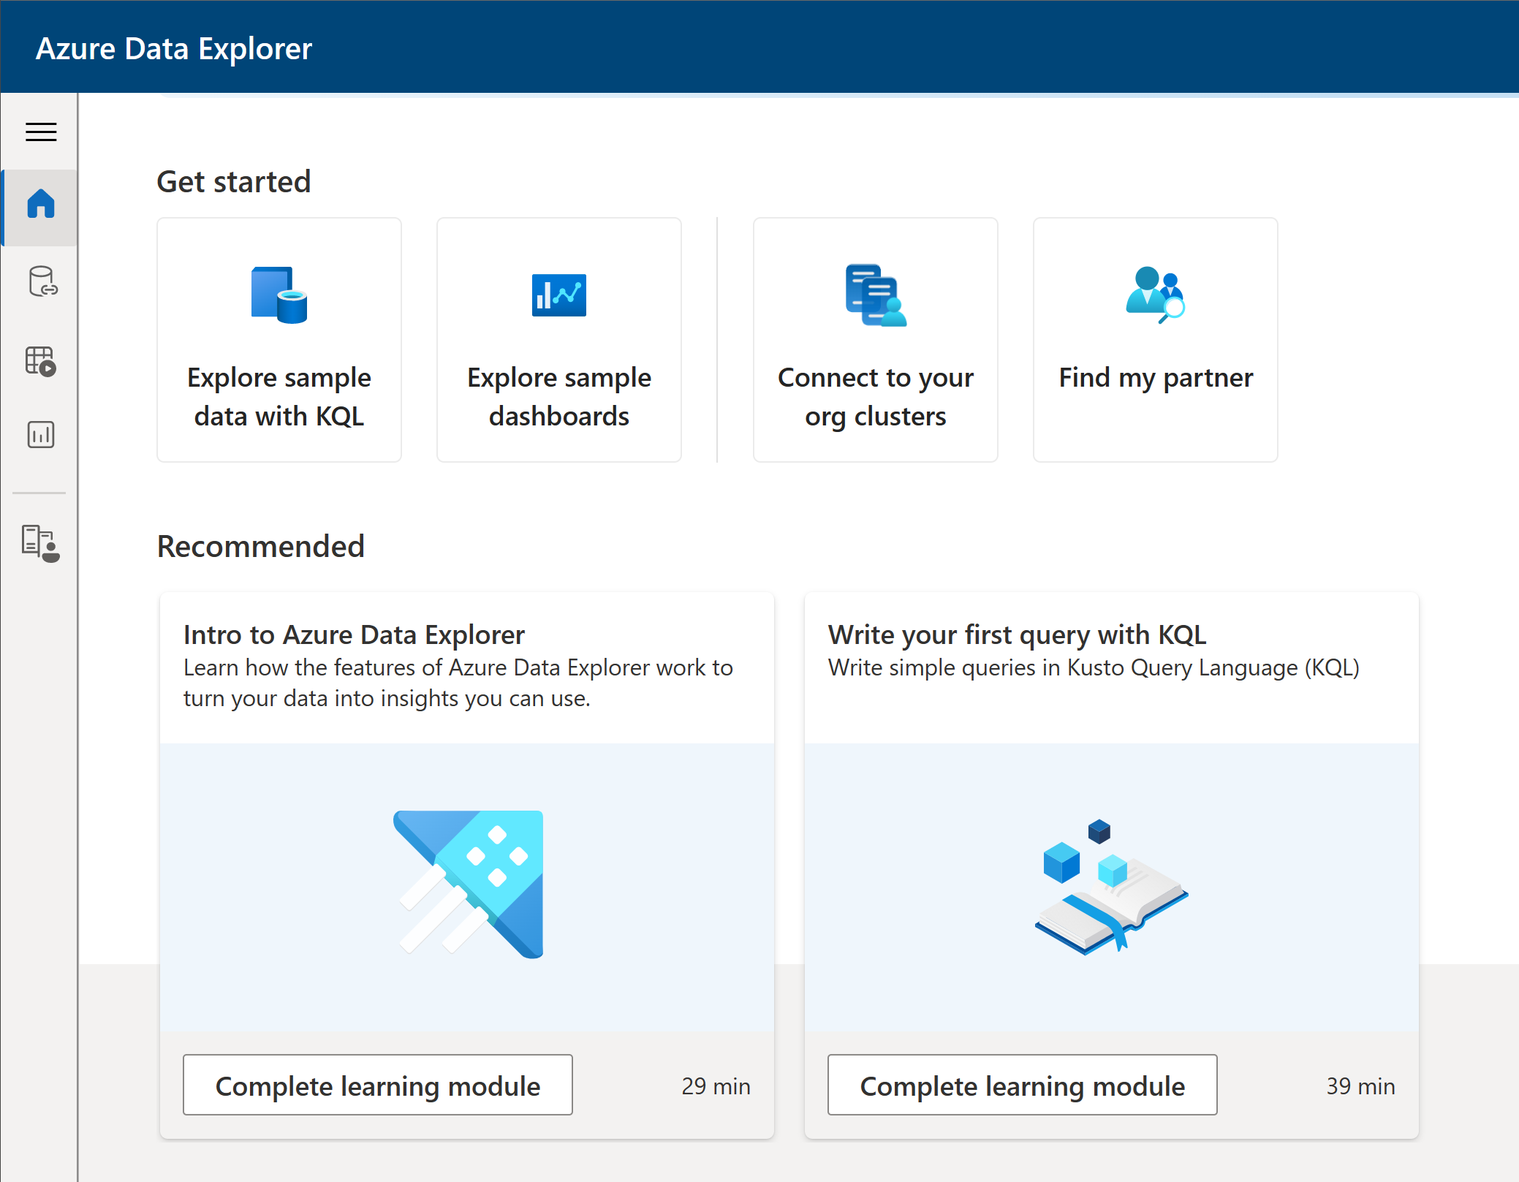
Azure Data Explorer
Devo pagare un cluster per fare pratica con Kusto?
Azure Data Explorer supporta dei database “sample” gratuiti su cui è possibile effettuare delle interrogazioni per provare
https://dataexplorer.azure.com/home

Slide 41
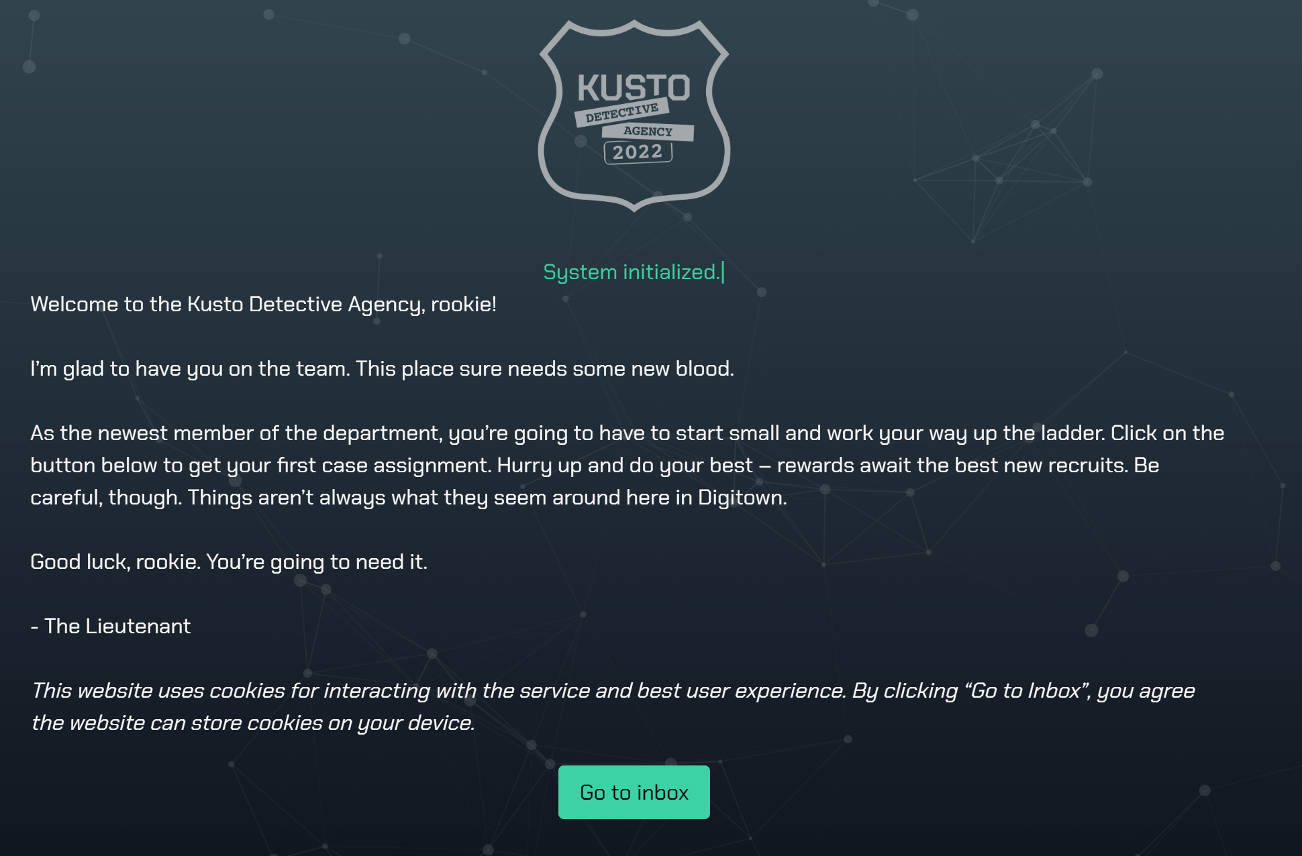
Azure Data Explorer
Devo pagare un cluster per fare pratica con Kusto?
Kusto Detective Agency: una gamification per imparare ad usare kusto.
https://detective.kusto.io/

Slide 42
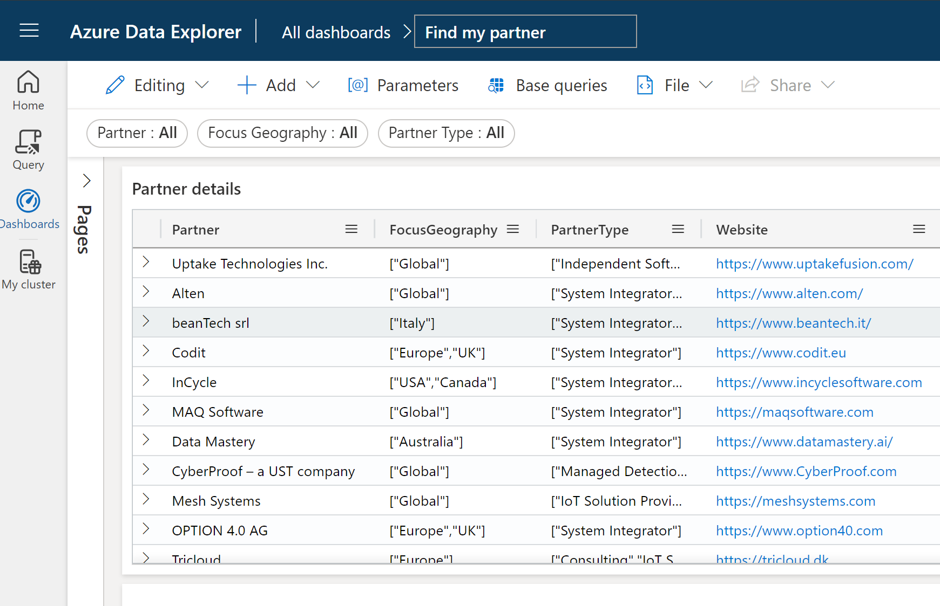
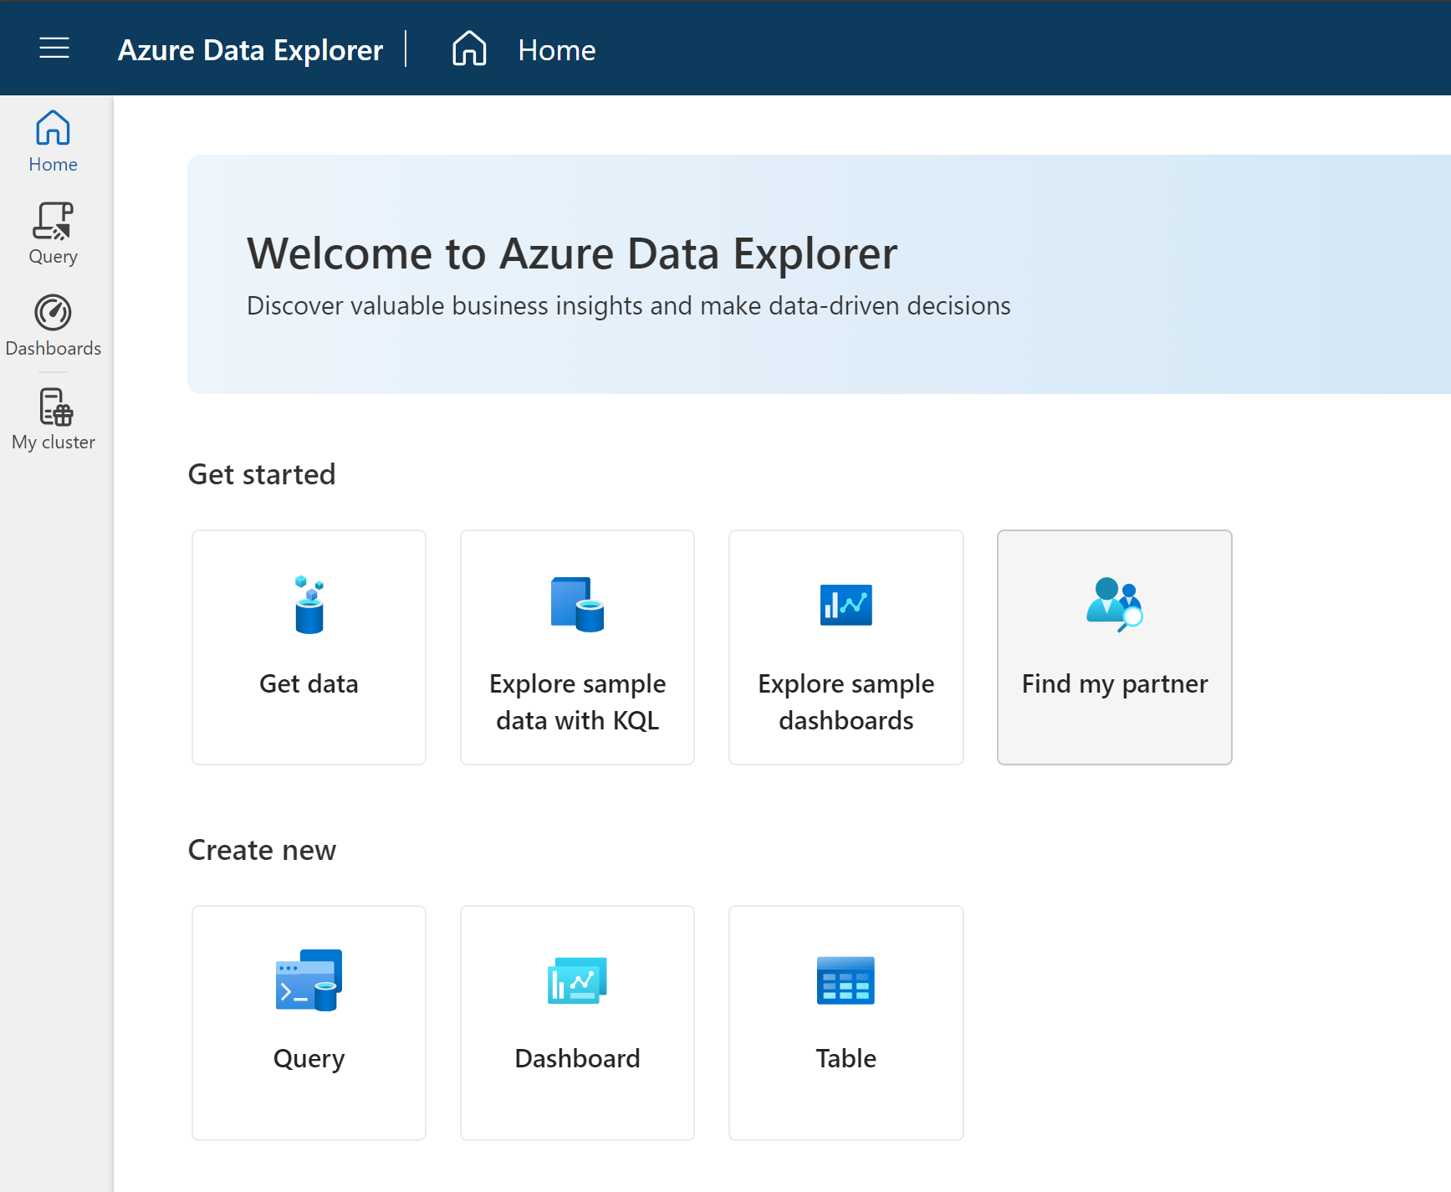

Azure Data Explorer
Serve una mano?
MSFT-ADX@beantech.it

Slide 43
Grazie!

Slide 44



Nicola Paro
Cloud Solutions Architect
beantech
linkedin.com/in/nicolaparo
github.com/nicolaparo

Slide 46
Nicola Paro
Cloud Solutions Engineer | Technical Team Leader
beantech
linkedin.com/in/nicolaparo
github.com/nicolaparo

